Slide 1
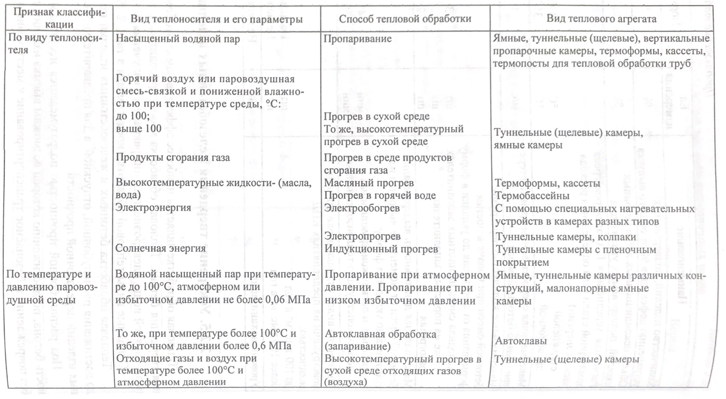
Основные виды тепловой обработки

Slide 2
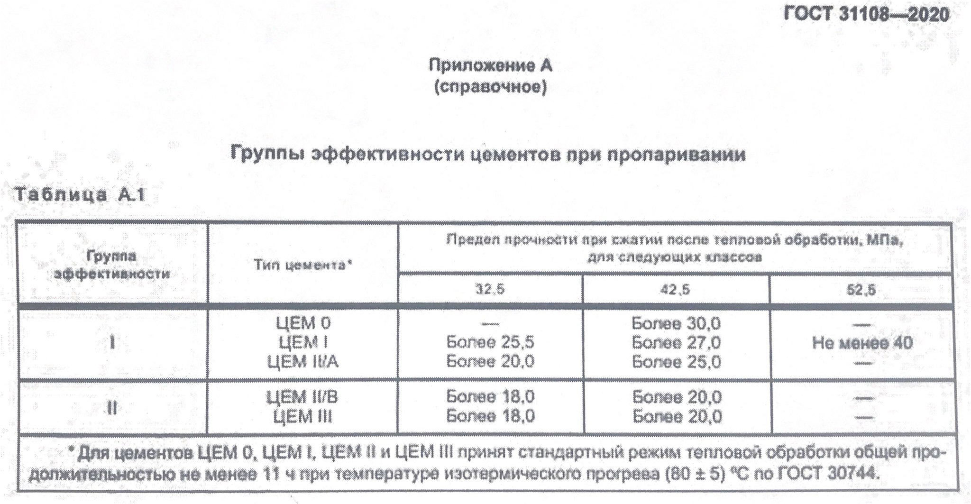

Slide 3
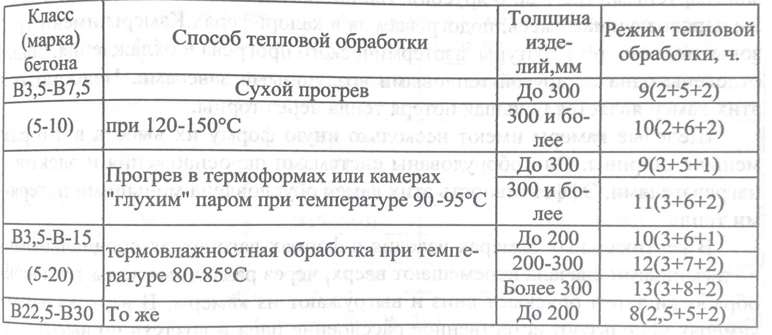
Режимы тепловой обработки изделий из тяжёлого бетона при температуре изотермической выдержки 80-85⁰С
Режимы тепловой обработки изделий из легких бетонов
(отпускная прочность бетона 70-80% проектной)

Slide 4
Режим тепловой обработки изделий из тяжелых бетонов в кассетах (при расположении паровых отсеков через два рабочих отсека) в пакетах

Slide 5
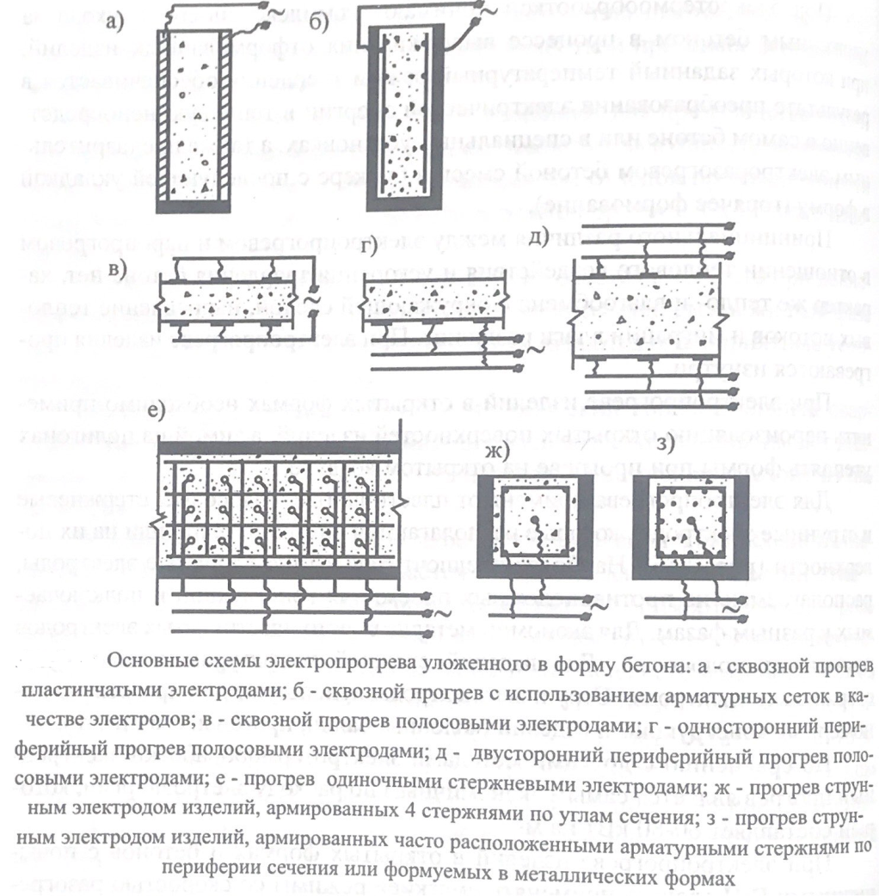
Основные схемы электропрогрева

Slide 6
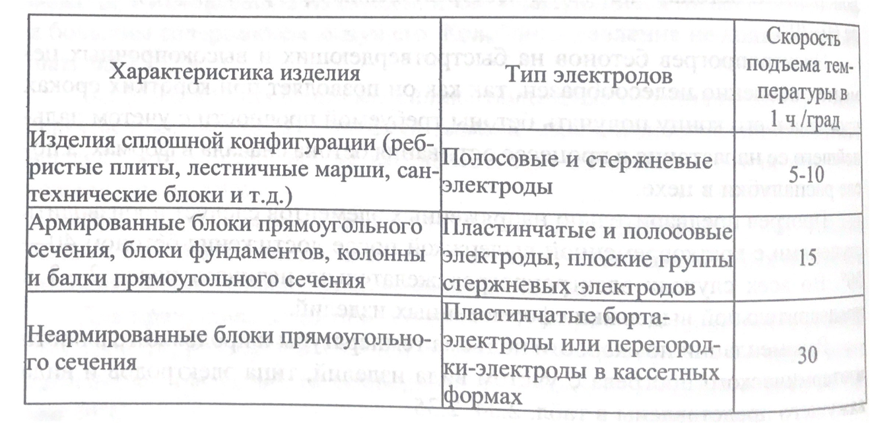
Рекомендации по скорости подъёма температуры и продолжительности изотермического прогрева с учетом вида изделий, типа электродов и вида вяжущего
Скорость подъёма температуры при электропрогреве
Продолжительность изотермического прогрева

Slide 7
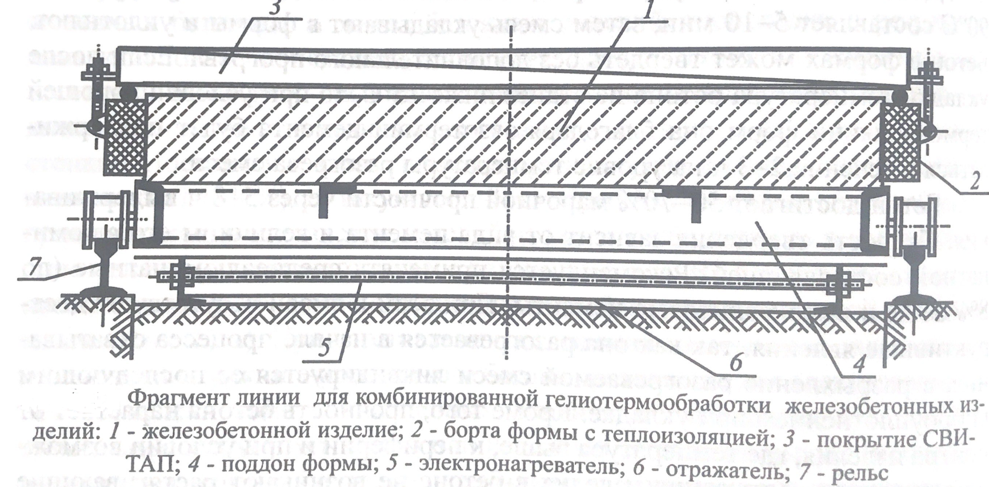
Гелиоформа

